Slide 1


Paper Review
Design and implementation of
accelerator control monitoring system
51th Speaker
류연찬
29, MAY 2026

Slide 2
Paper Review
OUTLINE
Chosen Reason & Introduction
System design
Software development
  Metric monitoring
  Log monitoring
  EPICS control system real-time monitoring
ACMS vs Phoebus alarm
Conclusion and Discussion

Slide 3
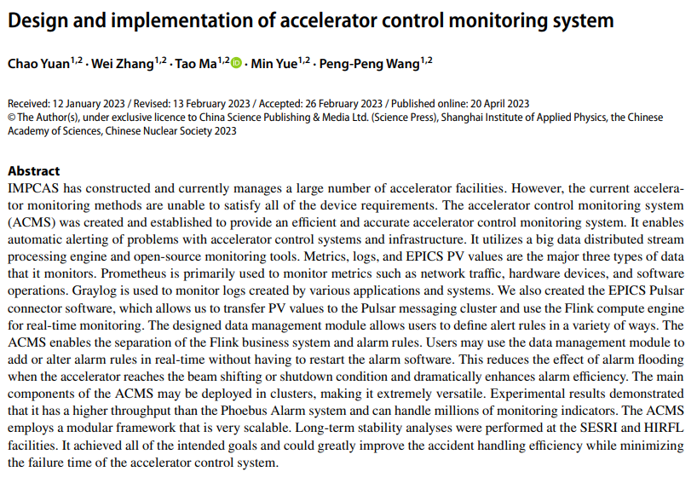
Paper Review
Chosen Reason & Introduction
선정 이유 : 데이터 “값”이 아닌 “데이터” 자체를 스터디
Introduction (기존의 문제점)
ALH – x11/Motif 오래된 구조
Phoebus – XML 기반, 한번에 여러 개의 PV를
처리하는데 문제
CERN, SuperKEKB에서도 개인 모니터링 시스템 도입
본 논문의 의의
Metric, Log, PV 값을 real-time으로 모니터링
ACMS(Accelerator Control Monitor System)을
만들어, 통합 모니터링 (및 알람)

Slide 4
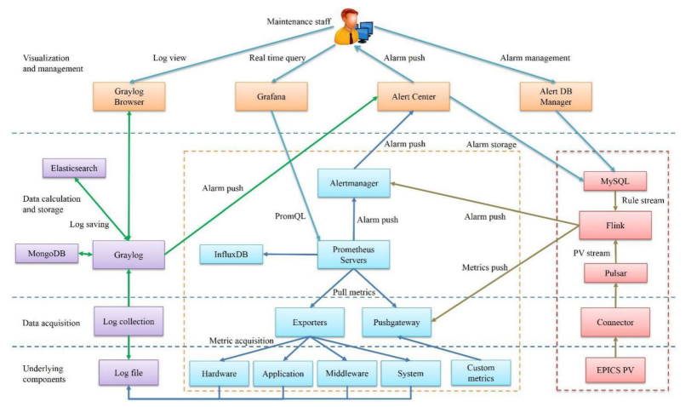
Paper Review
System design
Metric – Prometheus / logs – Graylog / PV – Pulsar Connector
4개의 계층으로 분리
  Component, acquisition, storage and Visual
  Alert Center 를 만들어 알림제어
ACMS의 장점
계층분리, 안정성,
오픈소스와 middleware로 수용성
ACMS 전체 모식도

Slide 5
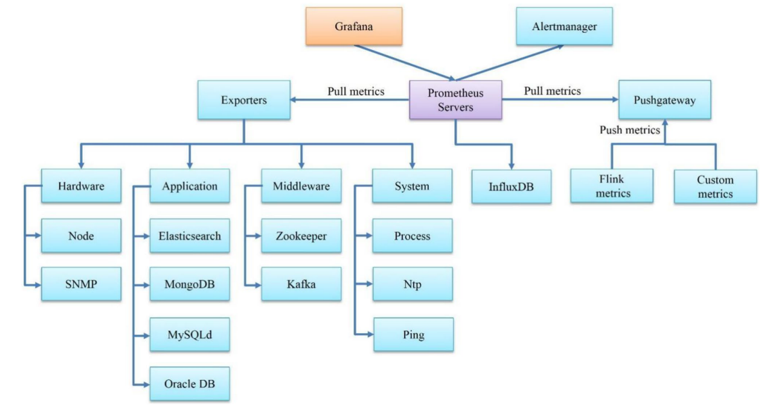
Paper Review
3.1 Metric monitoring (1/2)
Prometheus기반 metric 모니터링
  시간에 따라 network traffic, CPU 메모리 소모량 모니터링
  자료형태는 Counter과 Gauge, Histogram, Summary로 구분
Prometheus Server
  기본적으로 노출된 값들을 회수하여 값들을 수집, 저장, 분석
  필요시 Pushgateway를 이용하여, regular schedule 챙김
  PromQL기반으로 알람규칙을 설정
Grafana
PromQL
Prome
theus
HTTP
SNMP
Exporter
metic
H3C
Grafana 관계도

Slide 6
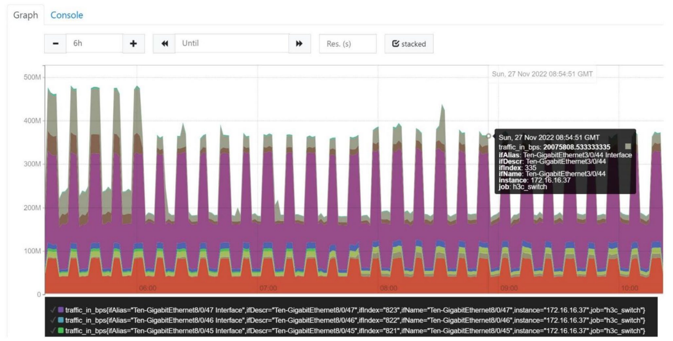
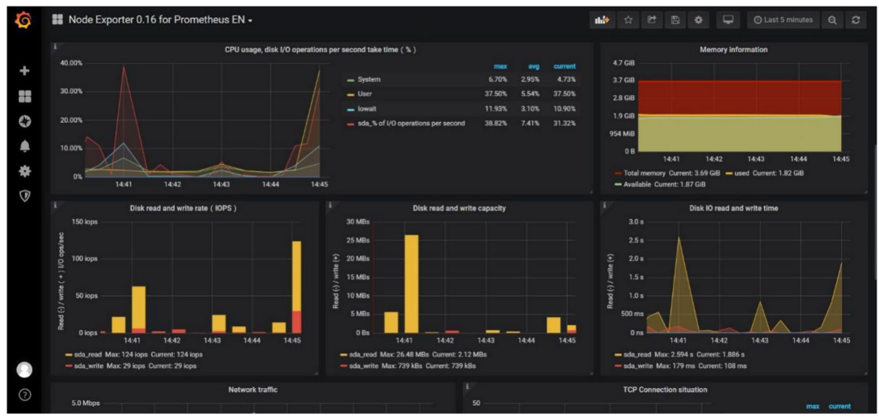
Paper Review
3.1 Metric monitoring (2/2)
H3C switch의 traffic & IOC 서버 Grafana
IOC Server Monitoring
SNMP monitoring
network traffic

Slide 7
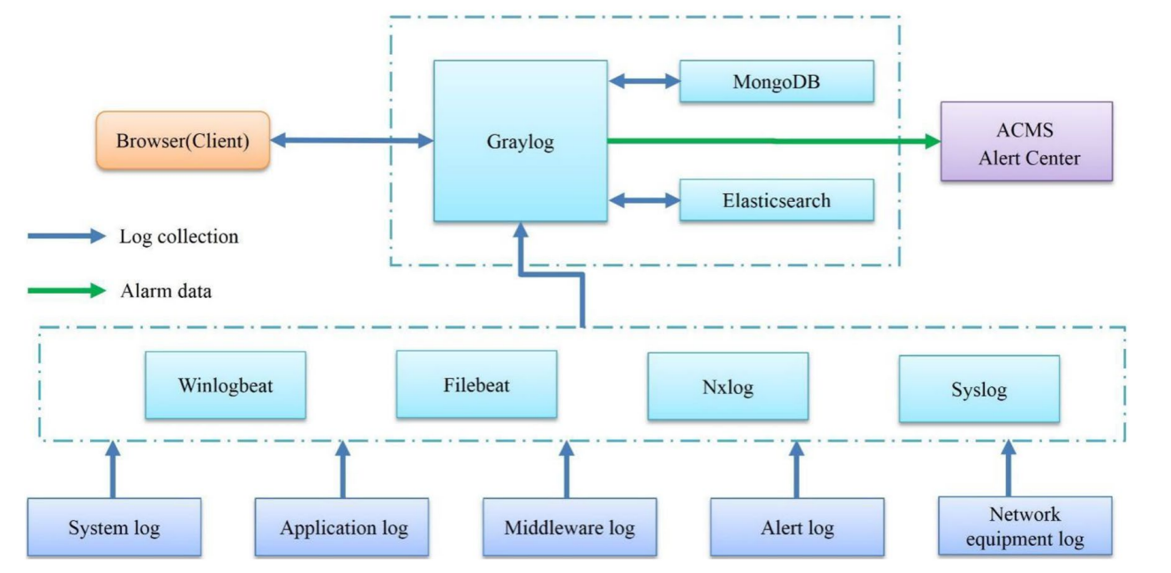
Paper Review
3.2 Log monitoring (1/2)
Graylog 기반 log 모니터링
3개층 Underlying data source / data collection / core processing
Core processing
  Graylog는 웹과 외부 인터페이스를 지원
  MongoDB는 Graylog의 설정 저장
  Elasticsearch는 log를 저장
Data correction
  Filebeat&Nxlog : directory에서 log 읽음
Underlying data source
  각 분야별 log data 습득
Core Processing
Data collection
Underlying
data source
Graylog 관계도

Slide 8
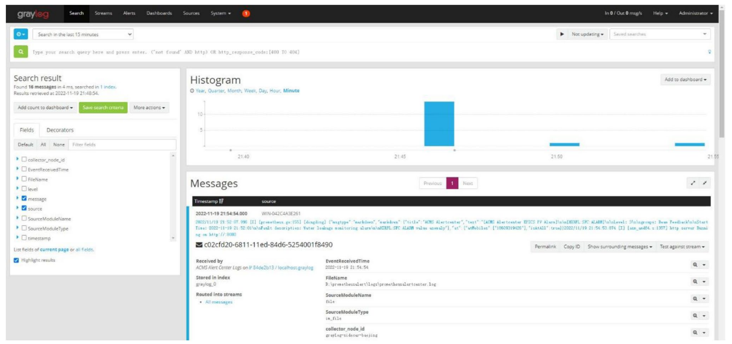
Paper Review
3.2 Log monitoring (2/2)
Graylog view alarm log histrical data
Graylog view

Slide 9
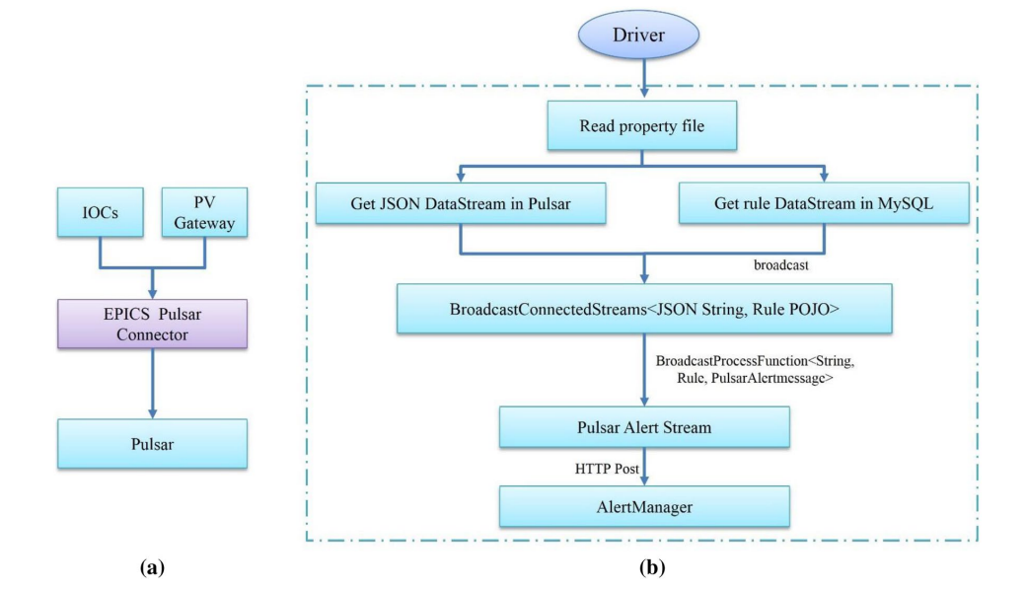
Paper Review
3.3 EPICS control system (1/2)
Pulsar와 Connector 기반 PV 모니터링 및 알람
EPICS Pulsar Connector (PV를 Streaming으로)
  JCA기반 개발
  EPICS PV POJO class : pvname, value, time
  각 PV에 MonitoringListener으로 DBR 값 모니터
  (DataBase Request type)
  최종적으로는 JSON으로 이용
  (JavaScript Object Notation)

Slide 10
Paper Review
3.3 EPICS control system (2/2)
[개인적인 추정 – MySQL 채택이유]
규칙변경시 Pulsar Cluster에 Broadcast 목표
오픈소스면서 DBMS중 사용량이 많아서?
CDC(Change Data Capture)등의 모듈도 다양
Flink Service
  AlertManager에 알람할 데이터 송신
Serializable item을 Stream data로 변환 및 연결
  MySQL과 Pulsar, Flink의 설정파일 로드
  MySQL의 알람규칙 stream은 CDC 모듈로 확인
  Pulsar 데이터가 stream으로 확인
  규칙과 Pulsar 데이터를 연결
Topic
persistent ://HIRFL-CS/hirflgatewayioc/hirflcs
JSON
{“pvname”:”gateway:load”,”vlaue”:0.38,”pvTime”:16677…}

Slide 11
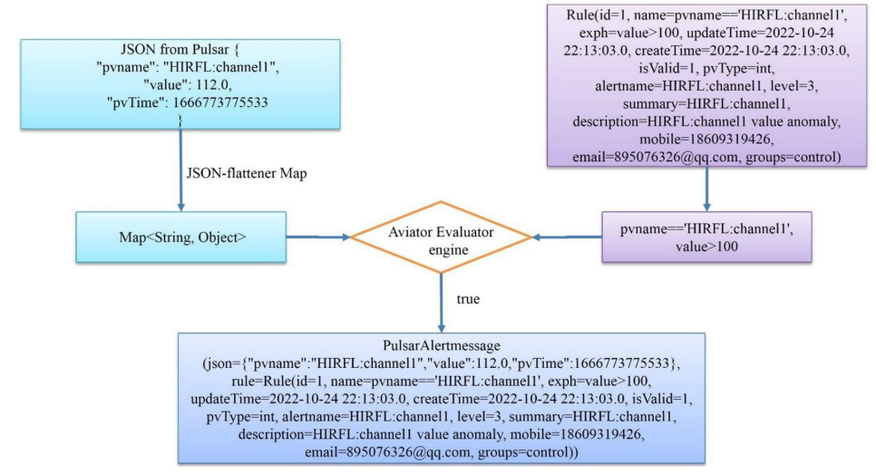
Paper Review
3.3.1 Alarm rule matching
Aviator Evaluator (Java기반 비교 엔진)
  Pulsar에서 읽은 값과 MySQL의 규칙값과 비교
  이름과 값이 일치시, 알람 메시지 송신
해당 구조의 장점
  기존 Phoebus 알람규칙은
  변경시 재시작의 문제
  규칙을 DBMS로 관리가능
Aviator Evaluator 흐름도

Slide 12
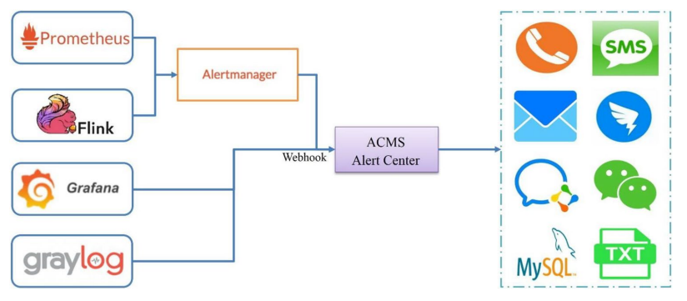
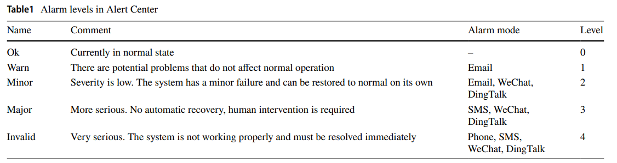
Paper Review
3.3.2 Alarm module design (1/2)
ACMS Alert Center
  Beego framework와 MVC(Model View Controller) 디자인
  수신된 알람정보를 이용하여 사용자에게 알림
Alarm flood 대비와 수신자 설정
  기존 하나의 오류 발생시, 딸림 에러 알람으로 인해, 근본원인 찾기 어려움
  Grouping : 인접한 알람을 결합
  Silence : reminder mute. 알람 비활성화
  Inhibition : 알람이 발생하면 반복송신되지 않게 구성
Alert Center 모식도

Slide 13
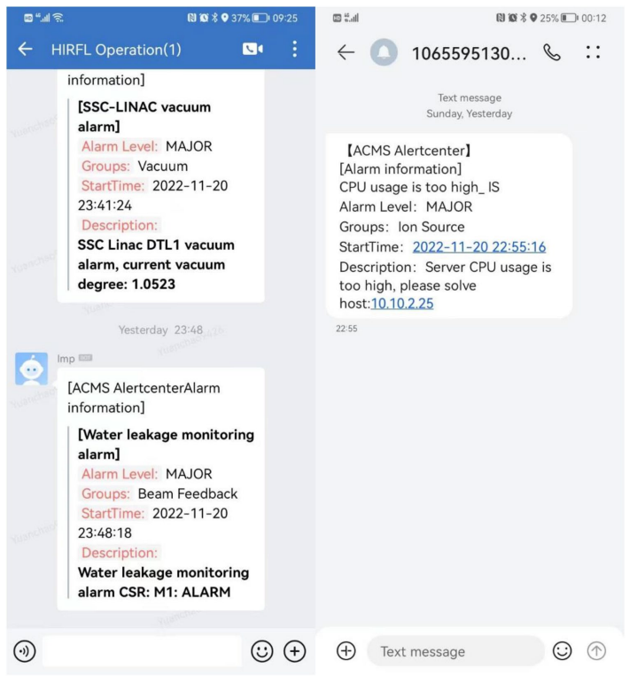
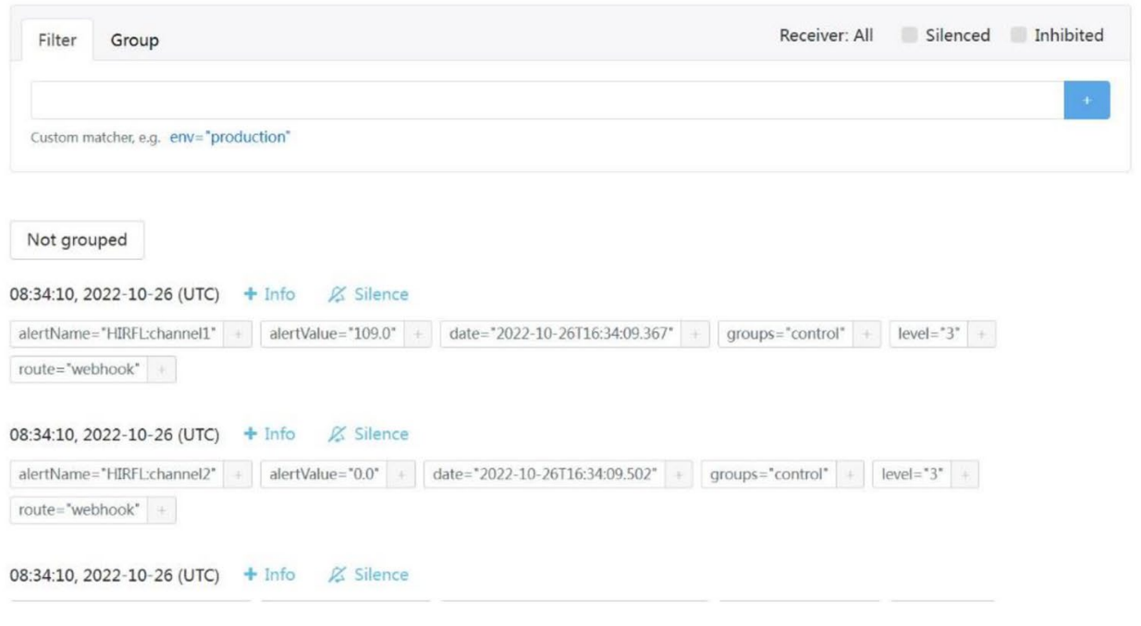
Paper Review
3.3.2 Alarm module design (2/2)
Alermanager & messages
Alertmanager
Message

Slide 14
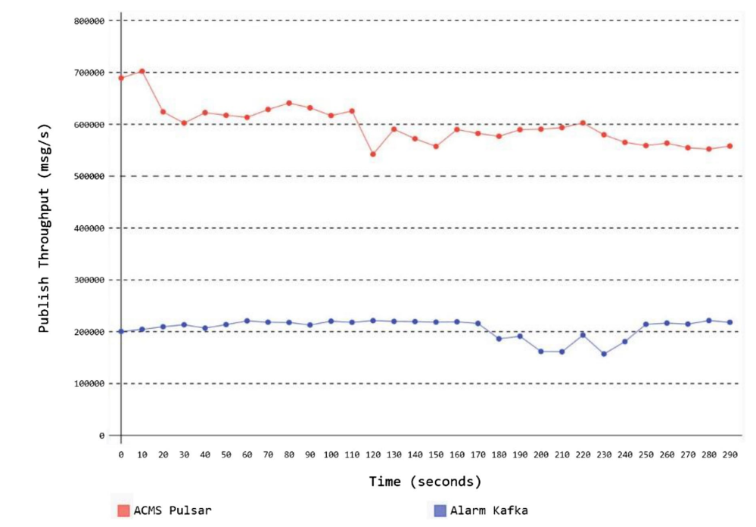
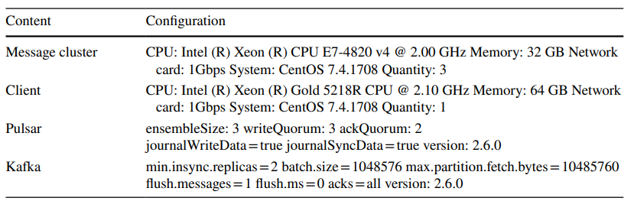
Paper Review
ACMS vs Phoebus alarm
Pulsar vs Kafka Troughput 비교
  OpenMessaging benchmark를 이용해 throuput 접근
  ACMS : 600,000 msg/s
  Phoebus Alarm 220,000 msg/s
운영중인 가속기 사용 사례
  HIRFL, SESRI에 사용
  SESRI에서는 2019년 12월부터 활용하여
  38,202개의 알람
처리량 결과물
실험에 사용된 HW/SW

Slide 15
Paper Review
Conclusion and Discussion
알람서비스가 포함된 SW 통합시스템
  metric, log, EPICS PV를 모니터링하며 알림시스템 구축
  기존 Phoebus 방식보다 처리량도 높고, PV는 steaming을 이용하기에 real-time
Discussion Theme
  이용, 운영 관점에서는 효과적인데, 전자빔에 대한 기여?
  Alarm System에서는 Java를 중점으로 개발하였지만, Python으로도 유사?
  Promethues, Graylog 각각 단일 모듈로는 학술적 의의?

